Slide 1


AeroCardio 云之心PRD
Copyright by 杭州优体科技有限公司， all rights reserved
AeroCardio是基于优体科技穿戴式无线织物心电仪的ECG软件监测分析平台，由App，后台，与web应用构成
平台通过统一的协议设计，在手机App和智能网关的嵌入式App上实现全天候，随时随地的ECG数据实时收集，处理，上传，与后台分析
平台在App上实现了轻量级的实时心电信号处理与基础心电特征识别算法，分担了前端（下位机）信号处理的硬件开销
在Socket服务器架构下，后台系统实现高并发数据流传输
通过混合计算框架，实现人工标注与机器识别对心电信号多重处理，心电分析效率与准确性远高于传统的模板库识别模式
进一步，平台通过高效压缩算法对心电数据进行无损压缩，通过良好的数据库结构设计，实现高压缩比，快速调用的心电数据存储服务
平台通过H5技术实现了心电分析的前端操作界面，在websocket，canvas等技术下实现B/S架构的web前端应用
平台进一步提供面向HL7与DICOM的标准数据接口，支持基于API的数据格式化输出，THE病人电子病历对接等服务
1 Overview

Slide 2
AeroCardio 云之心PRD
Copyright by 杭州优体科技有限公司， all rights reserved
协议：面向心电数据的数据格式，工作逻辑，通信逻辑，和控制逻辑的自定义规范，由两部分组成：Ａ报文格式，Ｂ逻辑流程
上位机与下位机：在本项目中，下位机指织物心电仪，上位机指App
信号处理：对来自硬件采集的原始心电信号进行解码，拼接，滤波，矫正，编码的处理
心电特征识别：基于已处理的心电信号提取的生理指标，如心率，心率不齐
Socket服务器：通过socket进行通信的服务器
混合计算框架：将数据分析算法部分部署在App上，同时对同一段数据采用人工标注识别和机器分析两种方法
无损压缩：一种保留所有数据信息的压缩技术，数据压缩与解压不会造成信息损失
H5技术：Html5技术，如websocket，canvas等，也泛指常用的一些页面交互技术如Ajax在H5中的应用
HL7，DICOM：是针对医疗信息系统HIS的集中标准的数据规范，当系统与其他HIS对接时，通常需要采用标准的数据结构
电子病历THE：是面向医疗业务的个人电子病历数据规范，定义了如何将病理生理数据和个人信息进行关联绑定
1 Overview：术语

Slide 3
AeroCardio 云之心PRD
Copyright by 杭州优体科技有限公司， all rights reserved
心电监护设备主要应用在医疗机构，对于社区和个人消费者应用的场景极少，最大的一个原因是设备的使用专业性太高，操作成本很高
心电监测与分析服务市场主要集中在医疗诊断领域，个人消费一般很少涉及，主要因为心电的数据分析具有很强的专业性
现有的一些个人健康消费服务主要集中在心率监测，对更加丰富的心血管活动监测和管理是缺失的
我们的产品应当立足于医疗本质，即可以满足临床诊断所需要的各种心电特征分析和数据展示，同时应当定位于面向个人日常医疗应用扩展，即产品和服务应当允许消费者以很低的学习成本完成临床操作，将医疗诊断行为融入日常应用场景，是这个产品应当具备的核心特征
同时，产品应当提供面向医疗诊断行业的标准交互界面，应当满足标准的动态心电图分析软件界面与交互标准
5中所述交互界面应当基于web，可以保证最大程度地跨平台应用
PM TODO：进行UX与功能规范的行业标准调研与竞品调研，确认web应用页面的元素构成和交互用例（use case）
1 Overview：产品背景

Slide 4
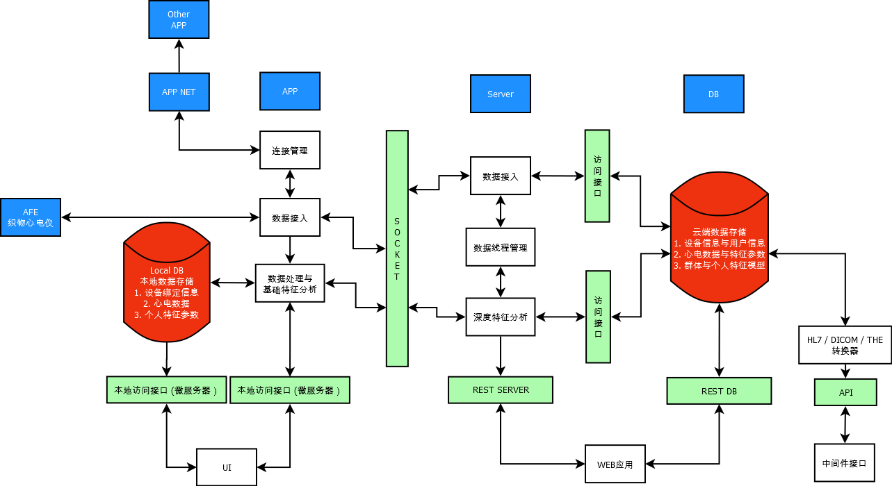
AeroCardio 云之心PRD
Copyright by 杭州优体科技有限公司， all rights reserved
2 System Architecture: aerocardio_system.dia

Slide 5
AeroCardio 云之心PRD
Copyright by 杭州优体科技有限公司， all rights reserved
系统包含6个核心组件：
APP本地数据接入与处理服务
APP 交互UI
两个并行的后台服务器：TCP socket服务与web 服务
DB存储服务
基于REST与websocket的WEB应用
标准数据转换接口
其他组件：
APP NET：APP应用层网络，用于例如区域部署内的数据在不同的硬件接入设备（手机，网关等）进行转发
2 System Architecture: aerocardio_system.dia

Slide 6
AeroCardio 云之心PRD
Copyright by 杭州优体科技有限公司， all rights reserved
各组件之间通过接口进行交互，最大程度降低组件的耦合性
接口交互逻辑遵循一致的逻辑协议规范，在实现接口之前应当进行固化
系统内部采用自有的数据结构与工作逻辑流程，如第三方需要进行业务接入，通过专有或标准的中间件接口实现
APP内部采用数据，服务，与UI分离的结构设计，面向用户的应用交互通过UI实现，UI通过本地访问接口（TCP socket接口 +内部协议）向数据服务发起数据请求与控制请求。此架构为微服务器架构，数据服务与UI应用并行独立
Server采用两种接口，面向数据流传输采用Tcp socket接口，即 Tcp socket服务，面向web应用采用http接口即常规的web服务器，两种接口之间通过一个本地的socket客户端进行数据交互
DB访问提供两种接口：面向后台的内部API接口，面向web访问的REST接口
DB部分以自有的数据规范进行数据存储（非标准化数据格式，用于系统内部效率优化）
2 System Architecture: aerocardio_system.dia

Slide 7
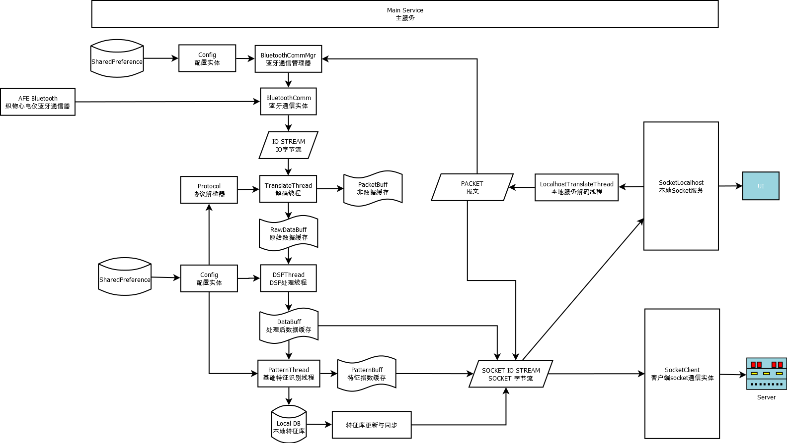
AeroCardio 云之心PRD
Copyright by 杭州优体科技有限公司， all rights reserved
2 System Architecture: aerocardio_app_service.dia

Slide 8
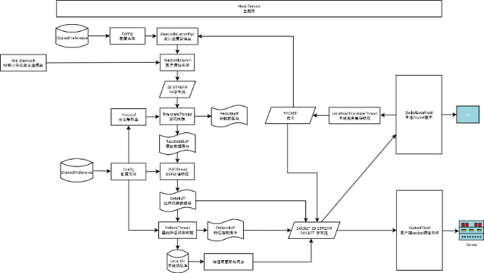
AeroCardio 云之心PRD
Copyright by 杭州优体科技有限公司， all rights reserved
APP将数据处理主流程与UI交互分离，所有的数据处理放在一个主service中
Service与UI采用微服务器架构，UI通过一个本地客户端与报文解析器访问service的数据
Service包含一个内存缓存访问器（MemInspector），用于向UI返回的不同数据请求
Service中所有的数据缓存实现zero-copy（透传）传输，以供Server与本地UI实时访问
APP对通信控制和设备配置的操作也置于Service之中，通过统一的访问接口（可以通过常规的aidl或intent）由UI控制
Application全局应当提供一个Config配置实体，保存在Application SharedPreference
本地特征库的更新与同布应当自动进行，触发同步的条件包括：时间戳比较，定时，本地特征库更新后通知服务端，请与算法工程师协商特征库的更新策略
同时提供一个本地数据文件存储实现（通过配置开启与关闭）
Service中的数据处理线程应当统一归并到一个实体中进行统一管理
2 System Architecture: aerocardio_app_service.dia

Slide 9
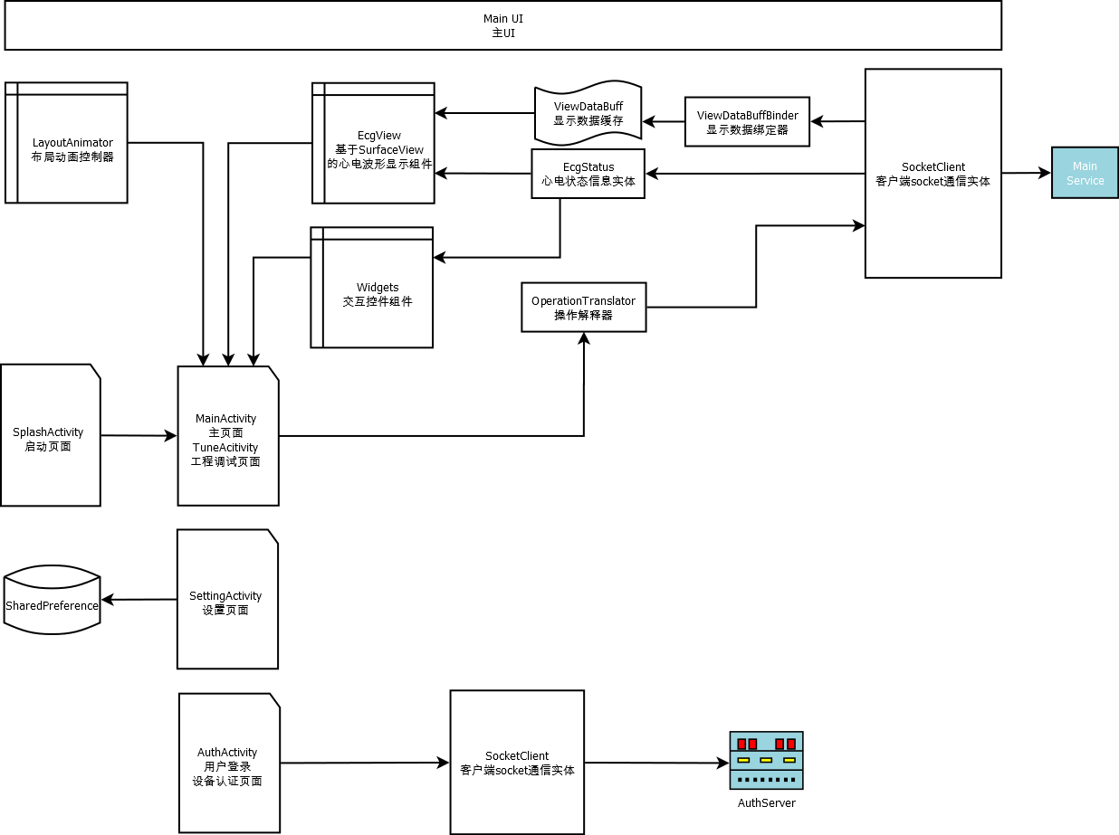
AeroCardio 云之心PRD
Copyright by 杭州优体科技有限公司， all rights reserved
2 System Architecture: aerocardio_app_ui.dia

Slide 10

AeroCardio 云之心PRD
Copyright by 杭州优体科技有限公司， all rights reserved
APP UI核心页面共计3个：Main页面显示ECG实时波形和心电特征参数，Setting页面配置接入心电仪和与服务器的配置信息交换，AUTH页面登陆用户信息并激活心电仪
Main页面同时拥有一个工程版本Tune页面，该页面可通过控件对心电实时波形进行缩放，平移，操作，和数值标识
EcgView为ECG核心显示控件，基于SurfaceView，需要支持暂停，缩放平移手势操作
UI架构与aerocardio_app_service.dia保持一致,通过本地客户端进行service数据访问和控制
Splash页面为app启动欢迎页面
显示数据绑定器：获取service不同数据流（原始，处理后，分析数据等）与Main页面绑定
所有页面中控件交互如需要与service进行通信，交互事件统一通过OperationTranslator进行语义解释，转换成统一实体之后发送至service
UI遵从Material design设计原则
2 System Architecture: aerocardio_app_ui.dia

Slide 11
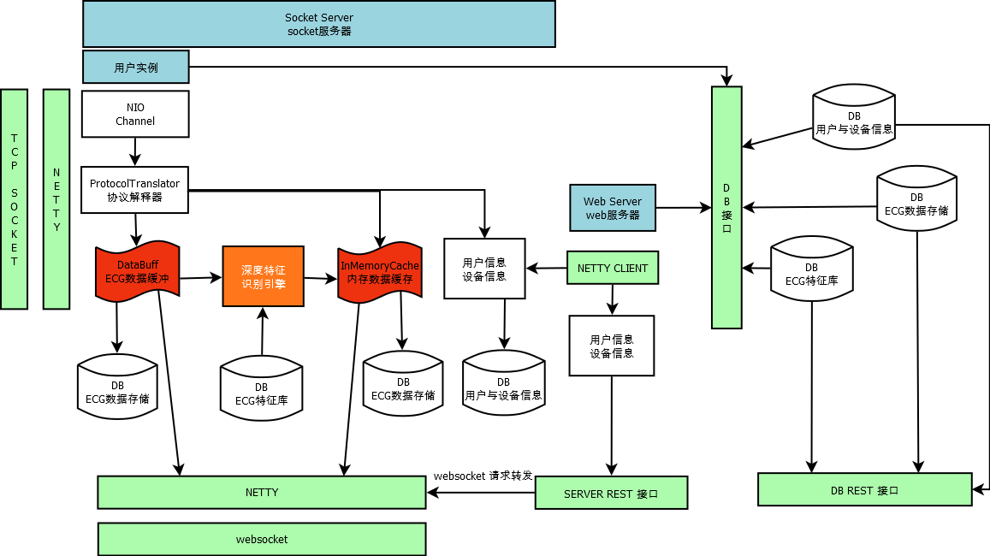
AeroCardio 云之心PRD
Copyright by 杭州优体科技有限公司， all rights reserved
2 System Architecture: aerocardio_simple_server.dia

Slide 12

AeroCardio 云之心PRD
Copyright by 杭州优体科技有限公司， all rights reserved
Simple server是一个运行在一台服务器上的单例，是AeroCardio的核心简化版本
主要包含3个服务框架：tcp server，web server 和db server
Simple server采用netty架构解决多用户连接，每一个用户处理的数据独立（即是线程安全的）
每个用户实例包含一个协议解释器（ProtocolTranslator）处理，用于解析有效ECG数据与其他数据，同时将分析结果转化为标准报文返回至客户端
每一个用户实例包含一个特征分析引擎，这个引擎可以是无状态的，也可以根据算法结构具有部分中间状态缓存，请和算法工程师确定其架构
每一个用户线程包含两个主要数据缓存，ECG源数据和经过分析引擎输出的状态数据，两个数据缓存应实现数据同步，即缓存中的数据在时间上可以一一对应
Db server提供两套接口：面向tcp server和web server的内部接口，面向web访问的rest接口
2 System Architecture: aerocardio_simple_server.dia

Slide 13
AeroCardio 云之心PRD
Copyright by 杭州优体科技有限公司， all rights reserved
Netty 版本选择 4.0.32.Final
Web server通过一个本地的netty client和netty服务器进行用户信息同步更新
Web server主要负责处理web的用户信息认证和设备状态查询（心电仪是否在线）
Web server通过一个netty client和tcp server建立一个长连接，当netty server中的用户信息和设备信息发生更新的时候，通过tcp报文直接向web server进行通知
web用户根据web server返回的信息可发起websocket请求，这个请求可以：1. 通过web server进行forwards（如果我们不想暴露tcp server），2. 直接和tcp server建立websocket
Tcp server需要实现一个netty websocket server，实现流程可参考：http://cpjsjxy.iteye.com/blog/1609830
2 System Architecture: aerocardio_simple_server.dia NETTY

Slide 14
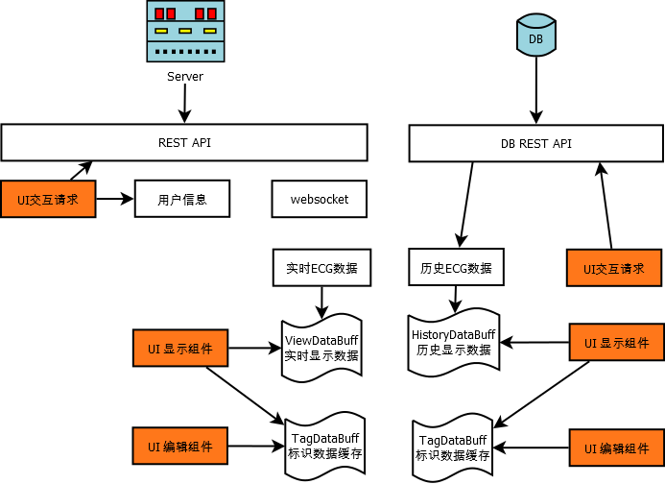
AeroCardio 云之心PRD
Copyright by 杭州优体科技有限公司， all rights reserved
2 System Architecture: aerocardio_web.dia

Slide 15
AeroCardio 云之心PRD
Copyright by 杭州优体科技有限公司， all rights reserved
Web应用包含三个核心组件，A. 基于websocket 的数据实时传输，B. ECG数据与特征标识的显示控件，C. 通过web控件交互调用REST API获取历史ECG数据进行回放
web应用应当包含一个基本用例Simple case：
用户登录web应用，获得当前账户下设备状态（在线，掉线，关联了几个设备）
用户选择ECG数据ID提交至服务器，服务器通过websocket传输该ECG的实时数据和特征标识信息
用户在ECG显示控件中显示数据与特征标识，并可通过UI交互暂停/恢复实时数据显示
用户可通过UI交互向服务器发送历史数据回放请求，服务器通过http协议回传历史数据（非实时数据），web在显示控件中进行显示
用户在实时ECG和历史ECG数据显示时，可以在数据上进行人工特征标记和机器标记的修正
5中所述标记和修正可上传至服务器
2 System Architecture: aerocardio_web.dia

Slide 16

AeroCardio 云之心PRD
Copyright by 杭州优体科技有限公司， all rights reserved
可隐藏的坐标网格
参考线
点位
标识
段落标识
数据
锚点
坐标
显示
08:59:15
2015-08-11
实时
显示 / 暂停
支持手势，鼠标
暂停，缩放和平移
左右边缘
支持历史数据回播
2 System Architecture: web应用主显示控件基础功能

Slide 17
AeroCardio 云之心PRD
Copyright by 杭州优体科技有限公司， all rights reserved
APP界面规划
信息
3 UI规划：待完成

Slide 18
AeroCardio 云之心PRD
Copyright by 杭州优体科技有限公司， all rights reserved
2015-10月是本项目软件部分全面启动的一个阶段
软件：APP，系统，WEB版本号从2.0开始计算
开发周期每两周一个子版本迭代：2.X
2.0版总体需求：
全面植入2.0协议（数据协议+逻辑规范）
全面切换至蓝牙4.0通信框架
ECG信号处理算法和基础特征识别算法全面植入APP
全面升级之前的demo服务器框架，将tcp服务独立出来，和web服务器两个框架并行
实现Simple server架构，以单服务器性能设计整体ECG传输与分析业务
数据库访问全面API化
Web应用实现websocket数据传输，完成ECG显示主控件
注意：2.0版本不实现APP NET与标准数据转换接口
4 10-08 至11-15 功能规划 1

Slide 19
AeroCardio 云之心PRD
Copyright by 杭州优体科技有限公司， all rights reserved
开发优先级：
APP，WEB，Server架构，UML
接口，API设计
核心单元组件功能实现
协议固化（报文规范，逻辑流程）
接口，API实现
交互设计
UI实现
各部分优先级：
APP优先进行Service的开发和接口设计
Server优先进行netty服务器，websocket，和数据库API开发
Web优先进行显示控件开发与websocket实现
4 10-08 至11-15 功能规划 2

Slide 20
AeroCardio 云之心PRD
Copyright by 杭州优体科技有限公司， all rights reserved
按实现优先级：
实现MainService：后台运行的蓝牙传输，socket传输，协议解释器，数据缓存，本地数据存储，算法模块化植入，用户信息与数据绑定器
与服务器统一接口协议规范（socket数据通信协议，用户登录认证协议）
实现核心ECGView显示控件功能：实时显示，暂停（支持屏幕切换），放大平移，坐标显示，特征标识显示（参考web应用主显示页面）
设计ECGView显示控件UI与其他ECG特征展示控件UI（包括：心率，呼吸，异常提醒，网络状况）
实现ECG特征显示自定义控件功能：自定义View+动画效果
按以下顺序设计页面交互和UI： Splash， Auth，Main，Tune，Setting（蓝牙管理器，设备管理器）
按3中顺序实现页面逻辑
4 10-08 至11-15 功能规划 APP

Slide 21
AeroCardio 云之心PRD
Copyright by 杭州优体科技有限公司， all rights reserved
按实现优先级：
与APP，Server，Web统一数据格式（算法的输入输出格式，缓存数据格式，算法以外系统数据格式标准兼容
实现统一的方法和接口
实现算法代码打包（系统通过调用2中规范的方法接口进行代码实现）
实现数据处理算法：滤波，去基漂，信号质量判定
实现数据分析算法：小波，心率，呼吸，室颤，todo……
定义特征数据库调用的数据格式
4 10-08 至11-15 功能规划 Algorithm

Slide 22
AeroCardio 云之心PRD
Copyright by 杭州优体科技有限公司， all rights reserved
设计Simple Server系统框架，按以下优先级：
搭建netty TCP 服务器
实现单用户的心电分析引擎输入输出接口
实现web server的netty客户端
实现数据库内部访问接口（数据存储，调用）
实现数据库web访问接口（数据调用）
与算法，web前端协同设计心电数据，用户数据，和心电特征的数据结构，设计重点：ECG数据与ECG特征分析数据如何绑定，同步，以供web和app显示（显示ECG数据的同时标注EECG的特征）
建立数据库（数据，特征，用户信息）
4 10-08 至11-15 功能规划 Server

Slide 23
AeroCardio 云之心PRD
Copyright by 杭州优体科技有限公司， all rights reserved
按实现优先级：
实现websocket数据传输
实现ECG主显示控件功能
设计ECG主显示控件交互与UI
实现ECG主显示控件交互
4 10-08 至11-15 功能规划 Web

Slide 24
AeroCardio 云之心PRD
Copyright by 杭州优体科技有限公司， all rights reserved
框架与协议优先设计
测试框架在代码开发之前优先规划（如果开发某项功能，测试应该怎样实现）
最小化系统开发，不要加入未来的功能组件，2.0版本以Simple server开发为核心，不考虑负载，容灾
优先进行数据结构设计和接口设计，代码实现放在最后，软件架构需要达到可执行阶段之后再进行代码开发实现
2.0版应当于11.15前内部上线，硬件产品计划于11.15出样机，内部测试应当于11.05前启动（基于工程机+模拟信号源，首先完成系统联调）, 11.16号基于样机启动产品测试（除系统联调外，着重测试信号质量）
4 10-08 至11-15 功能规划-注意事项（请PM特别关注）

